Slide 1
Velykinis zuikutis
Loreta Ribinskaitė, 2020-04-09
loretaribinskaite@gmail.com
Atsiųsti iki 04-14

Slide 2
Reikalingos priemonės
Piešimo sąsiuvinio lapas;
Paprastas pieštukas (bet galite naudoti ir higieninį ausų krapštuką, pamirkydami į guašą), tinka viskas kas padėtų išgauti piešinį;
Guašas (pagrindinės spalvos –juoda/pilka, papildomos spalvos - pasirinktinai fonui piešti).

Slide 3
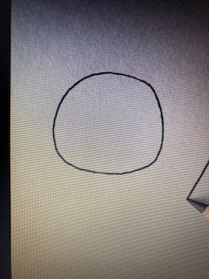
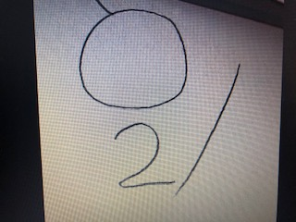
1.
2.
2. Po galva nupiešiame skaičių 2. Dešinėje pusėje braukiame brūkšnį (žr. paveikslėlyje).
1. Piešiame apskritimą (zuikio galvą). (stiklainio dangtelio dydžio)

Slide 4
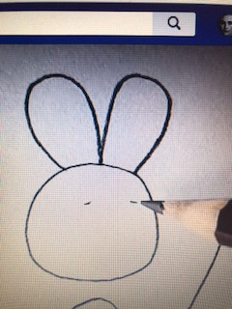
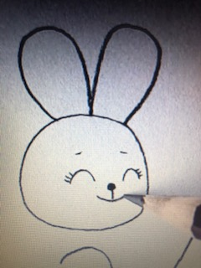
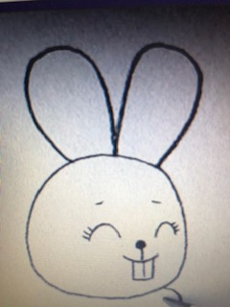
3.
4.
5.
3. Nupiešiame ausytes ir antakius.
4. Po antakiais nupiešiame lenktas linijas (akytes), blakstienas. Tarp akių padedame taškiuką (nosytę). Nuo nosytės liniją link burnytės.
5. Po lūpyte dantukus.

Slide 5
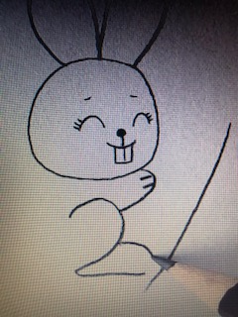
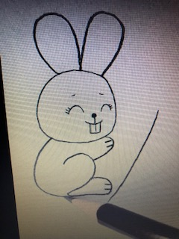
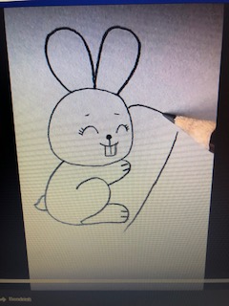
6.
7.
8.
6. Po galvyte nupiešiame rankytę (viršutinę leteną), po to apatinę leteną
7. Sujungiame nugarą – nuo galvos iki apatinės kojos, nupiešiame uodegą.
8. Piešiame morką. Pradedame nuo viršutinės dalies. Po to užbaigiame apačioje.

Slide 6
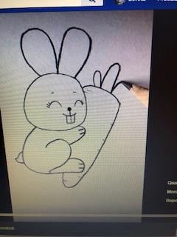
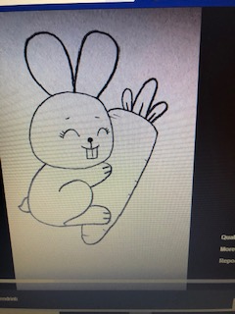
9.
10.
9. Nupiešiame morkytei lapelius.
10. Štai ir viskas.

